Slide 1

LearnAzur
Digitaler Ausbildungsbegleiter für IT-Berufe

Slide 2
Was wird benötigt?
Lernplattform für Azubis
Dokumentation des Lernfortschritts
Funktionalität für Aufgabenzusammenstellung
Notes:
LMS für Klausuren, Schulprüfungen

Slide 3
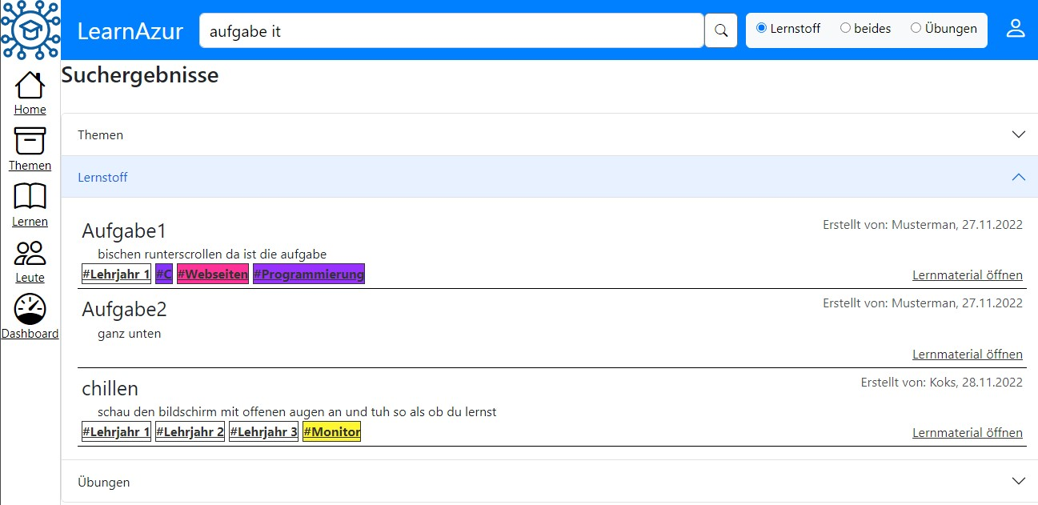
Was bieten wir?
Umfassende Suche
Notes:
Suchfunktion mit Links zu internen und externen Quellen und Inhalten

Slide 4
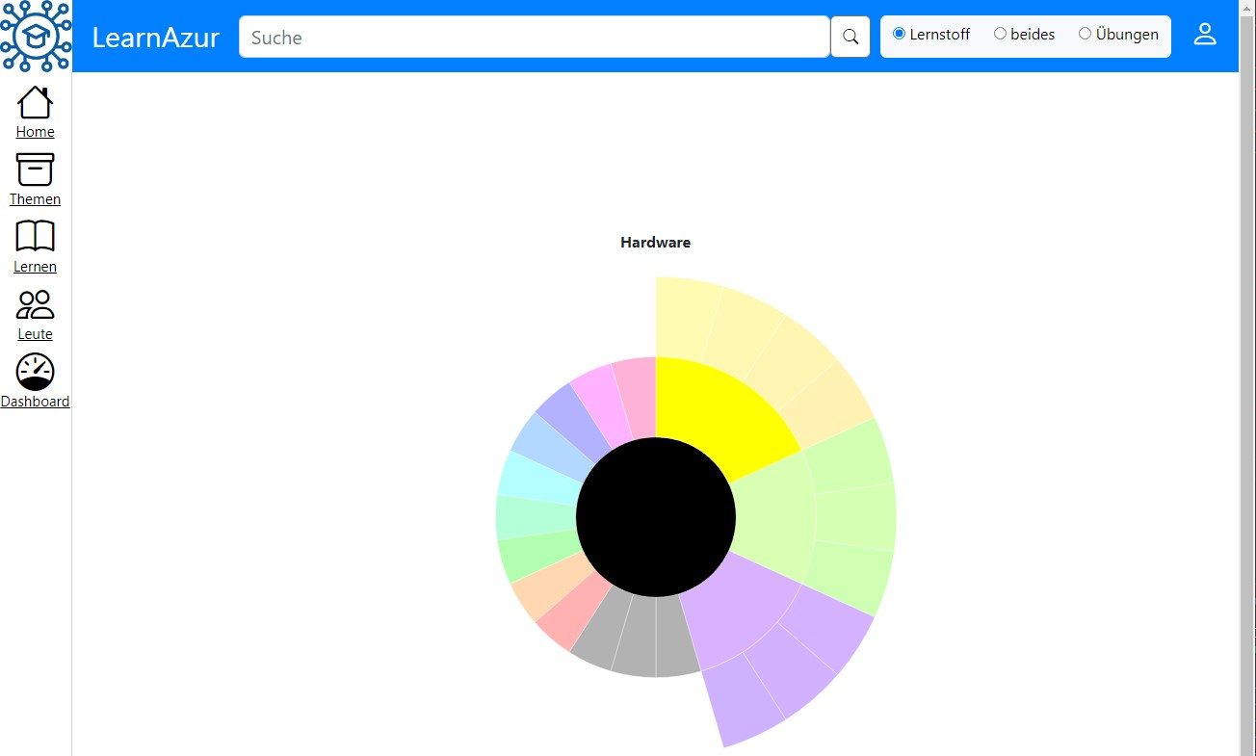
Was bieten wir?
Benutzerfreundliche Themenwahl
Notes:
Unglaublich weite Themenwahl nutzerfreundlich dargestellt

Slide 5
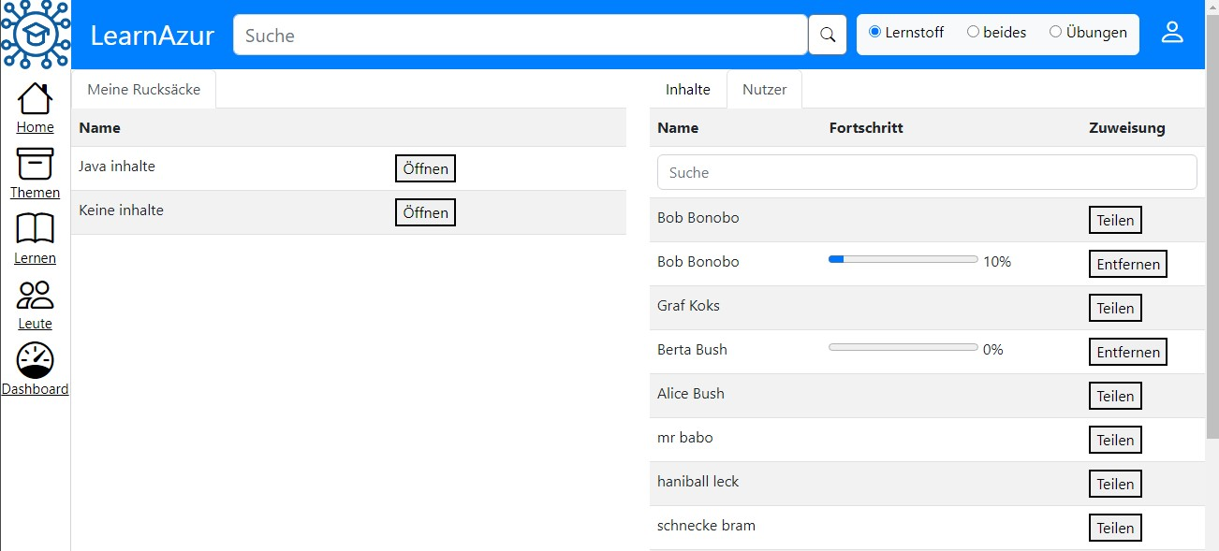
Was bieten wir?
Individuelle Rucksäcke
Notes:
Individuell zugeschnittene Rucksäcke von den Experten

Slide 6
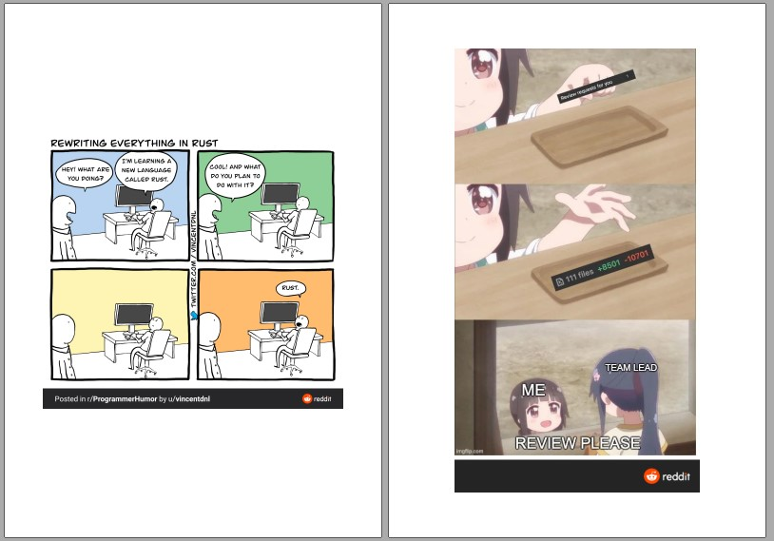
Was bieten wir?
Automatische PDF-Erstellung
Notes:
Zusammenführung mehrere bilder zu einem pdf → prüfungserstellung

Slide 7
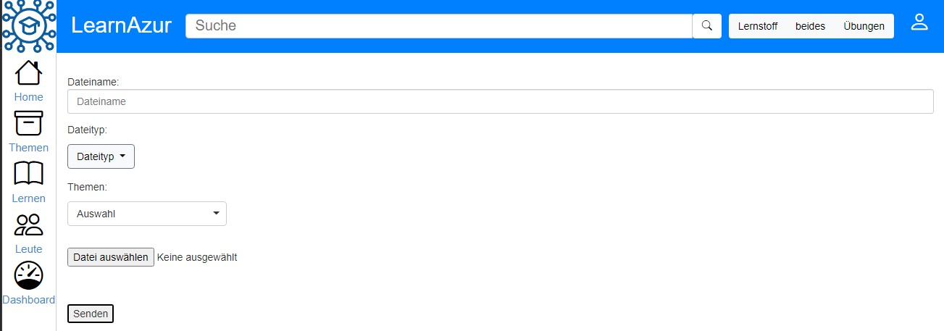
Was bieten wir?
Zusätzlicher Material-Upload
Notes:
Zusätzliche Möglichkeit für den Upload von Materialen zu allen Themen

Slide 8
Was bieten wir?
Themensortierte Übungen und Lernstoff
Leistungs-Nachverfolgung der Azubis
Selbsteinschätzung für Azubis
Fortschrittsanzeige, Expertensuche
…
Notes:
Und zusätzlich

Slide 9
Interesse?
donnerstags
ab 11 Uhr
C007
Notes:
Individuell zugeschnittene Rucksäcke von den Experten

